Slide 1
自我介绍
天下熙攘，皆为利往。庙堂蝇营，皆为名来。

Slide 2
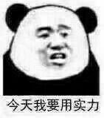
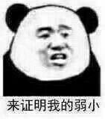

Slide 3
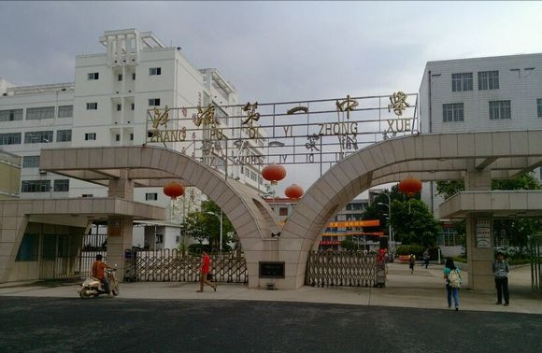
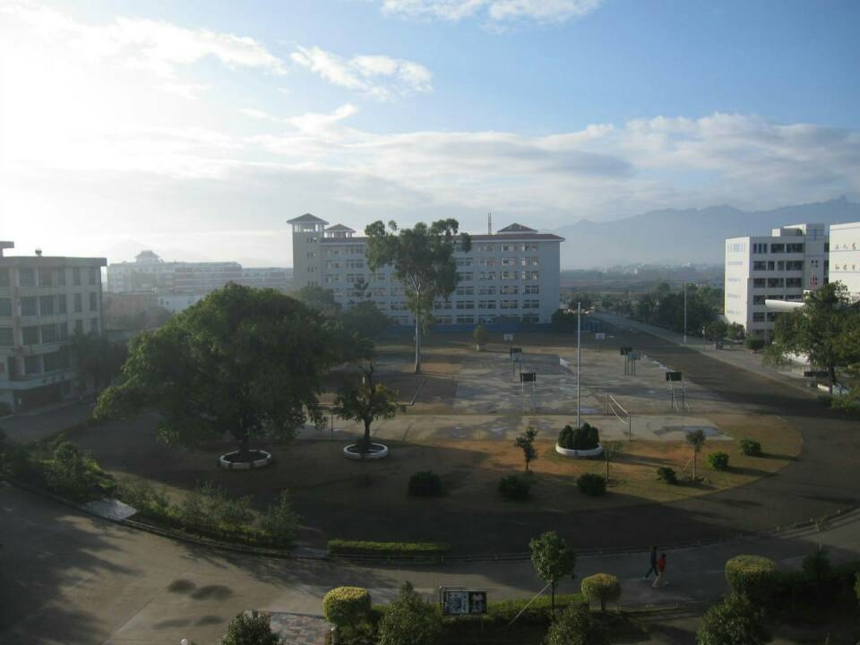
PART ONE
漳浦第一中学

Slide 4
蔡瑞金
优点
缺点
1.乐于尝试新事物
2.爱好广泛：比如象棋.羽毛球等
3.比较皮：其他人都是人造革，只有我是真皮
one.路痴
two.强迫症
three.。。。。。等待被发现

Slide 5
1、服从岗位调剂，严格遵守工作要求和职责。以身作则、具有集体观念、组织纪律性强。
2、文明礼貌、乐于助人，具有奉献精神。
3、不断专研提高个人的WORD\PPT\文字\口才使用运用能力。
4、接受辅导员、班级同学的批评建议,不断提高自身工作能力。
5、与其它班委齐心协力做好班级事务,团结一致,不推卸责任。
6、积极主动为班级同学传达落实工作任务,协助辅导员、班主任的工作，及时向辅导员、班长反映问题。

Slide 6
想要当副团支书的原因
1
2
我有许多不足，希望能够有一些朋友来帮我指正，督促我改正
虽然我的技术不高，但我可以学，我可以学！
3
4
我是软件工程专业，希望先体验一些工作，完成一些事情
想要在大学生活过得更加多彩

Slide 7
